Slide 1
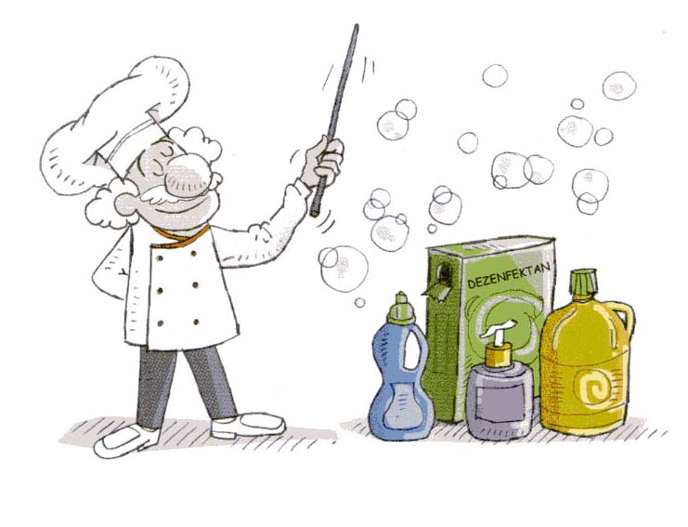
EL HİJYENİ
EL HİJYENİ

Slide 2
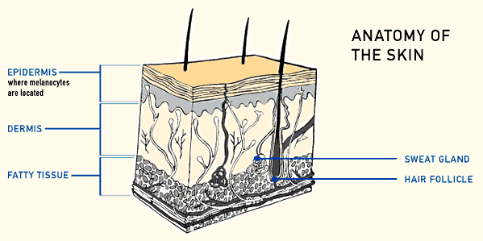
GEÇİCİ FLORA; elemanları cildin yüzeyel kısmına kolonize olur ve uzaklaştırılabilir. Hastane enfeksiyonlarından sorumludur!
KALICI FLORA; cildin derin tabakalarında bulunan bakteriler.. Uzaklaştırılamaz..
Hastane enfeksiyonlarından sorumlu değil.
GEÇİCİ FLORA
KALICI FLORA
Notes:
Presence – bacterial counts on hands range from 10⁴ to 10⁶
resident microorganisms-attached to deeper layers of the skin and are more resistant to removal; less likely to be associated with HAIs.
transient microorganisms-colonize the superficial layers of skin and amenable to removable; acquired by direct contact with patients or contaminated environment surfaces; frequently associated with HAIs.
1938 yılında ellerden izole edilen bakteriler iki gruba ayrıldı: Kalıcı ve geçici flora.
Geçici flora cildin yüzeyel tabakasını kolonize eder, rutin el yıkama ile çıkarmak mümkündür
Sağlık bakım ilişkili infeksiyonlar, genellikle geçici flora ilişkili
Kalıcı flora cildin daha derin tabakaları ile ilişkili ve çapraz inf dan sorumlu

Slide 3
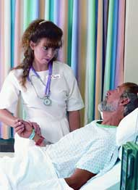
Sağlık çalışanlarının hastayı kaldırması, nabız alımı , tansiyon ölçme veya hastanın eline, omzuna dokunma gibi temiz olması beklenen temaslar ile dahi Klebsiella ile ellerin kontamine olabileceği saptanmıştır.

Slide 4
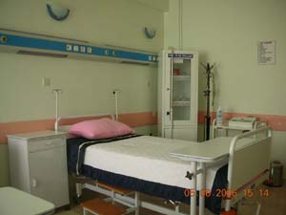
Sadece hasta teması değil hasta odasındaki eşya ve yüzeylerle de kontaminasyon olasıdır .

Slide 7
EL HİJYENİ
EL YIKAMA
EL ANTİSEPSİSİ
CERRAHİ EL HİJYENİ
Antiseptikli sabun
Normal sabun
İYİ
DAHA İYİ
ÇOK İYİ
NORMAL SABUN
ANTİSEPTİKLİ SABUN
ALKOL BAZLI EL ANTİSEPTİĞİ

Slide 8
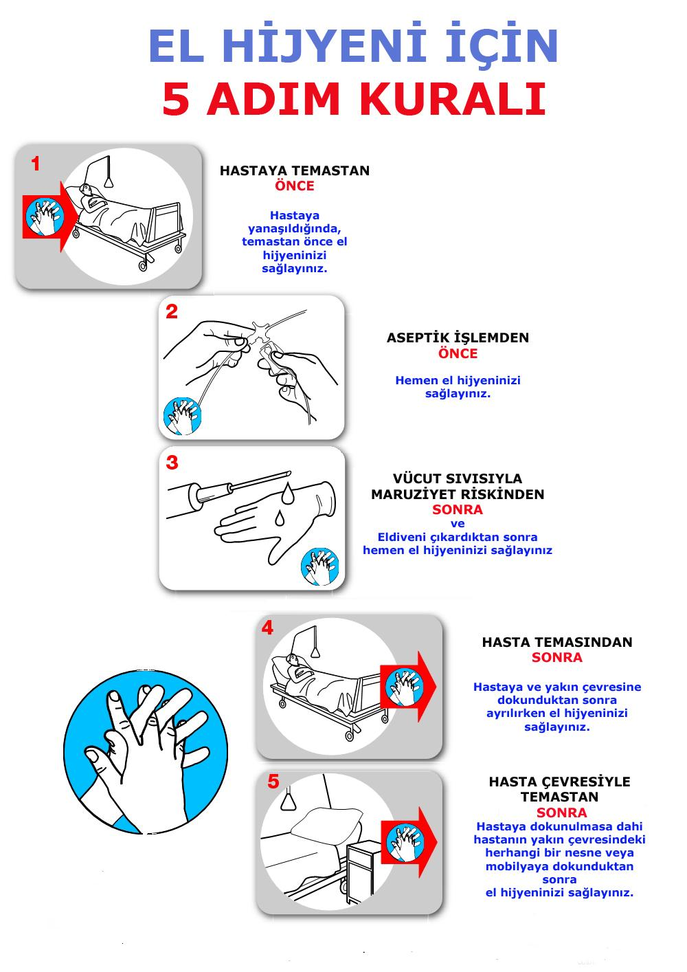

Slide 9
El yıkama tekniği

Slide 10
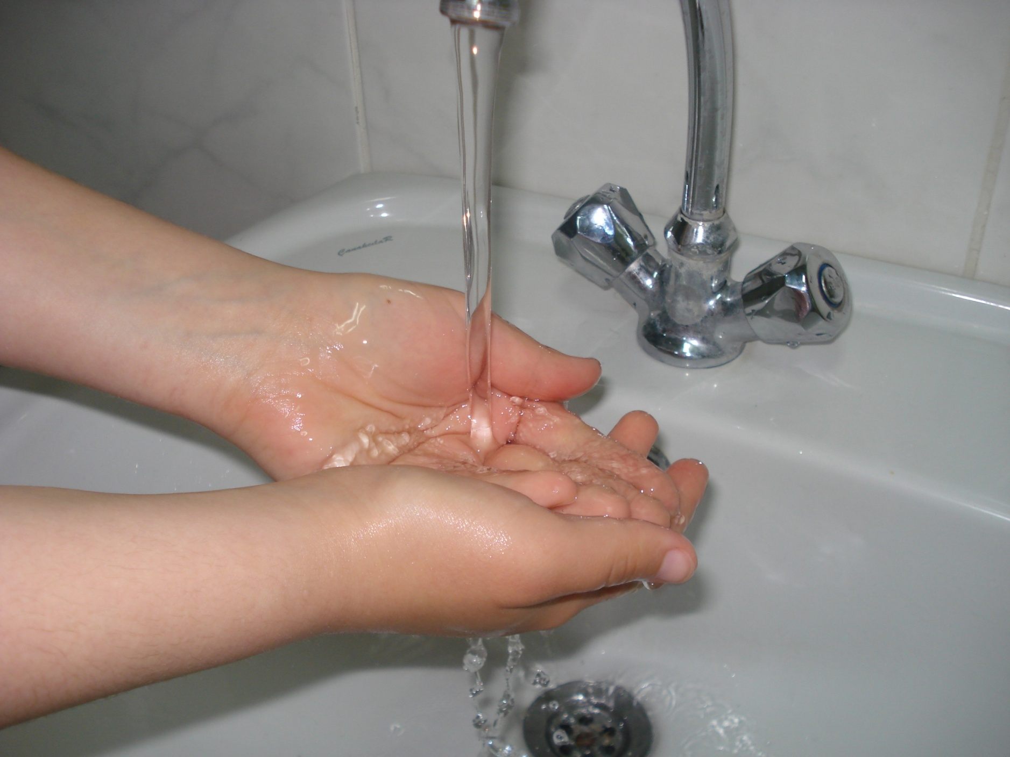
1.Elinizi su ile ıslatın

Slide 11
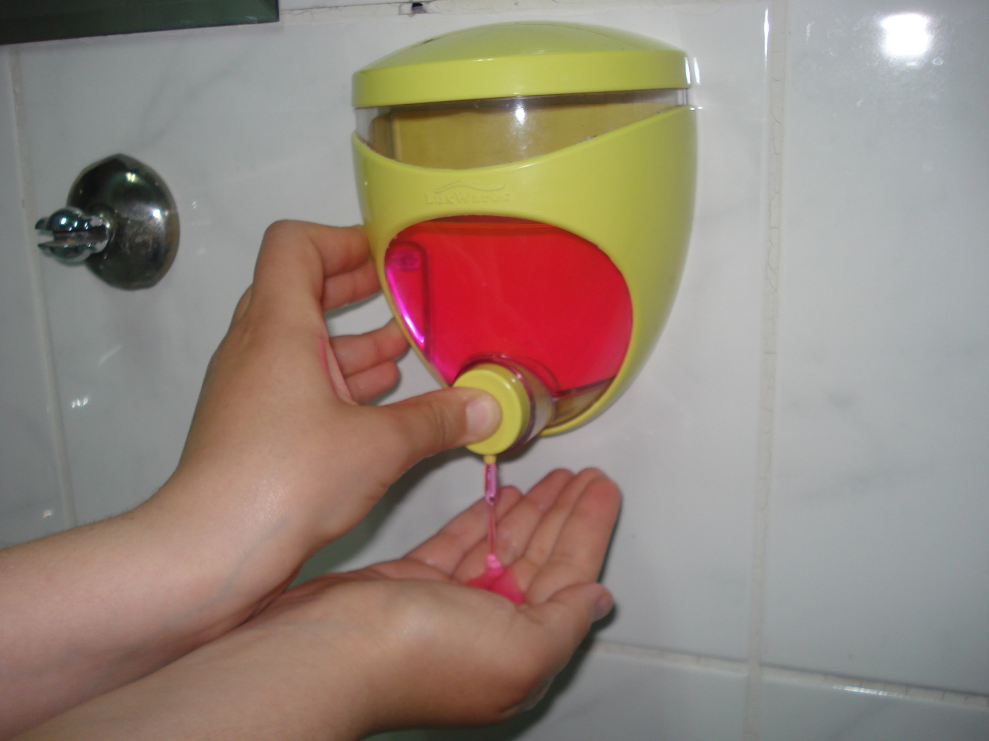
2.Yeterli miktarda sabun alın

Slide 12
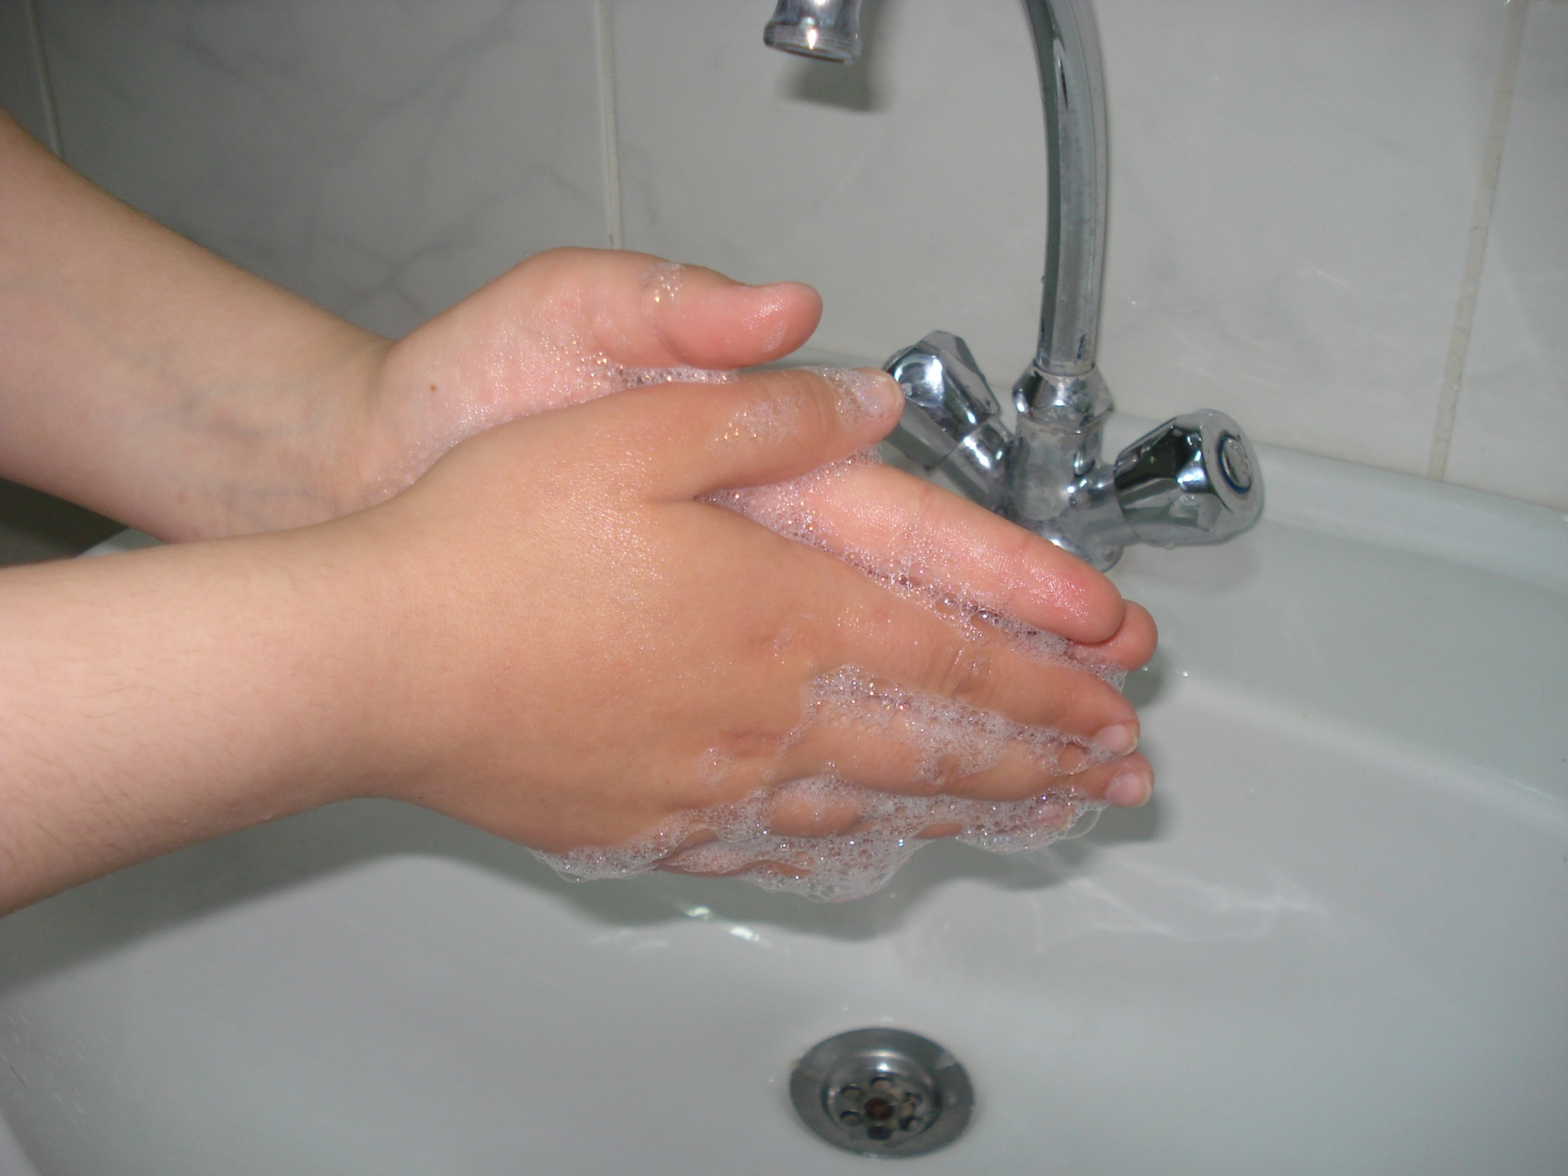
3.Sabunu elinize sürün

Slide 13
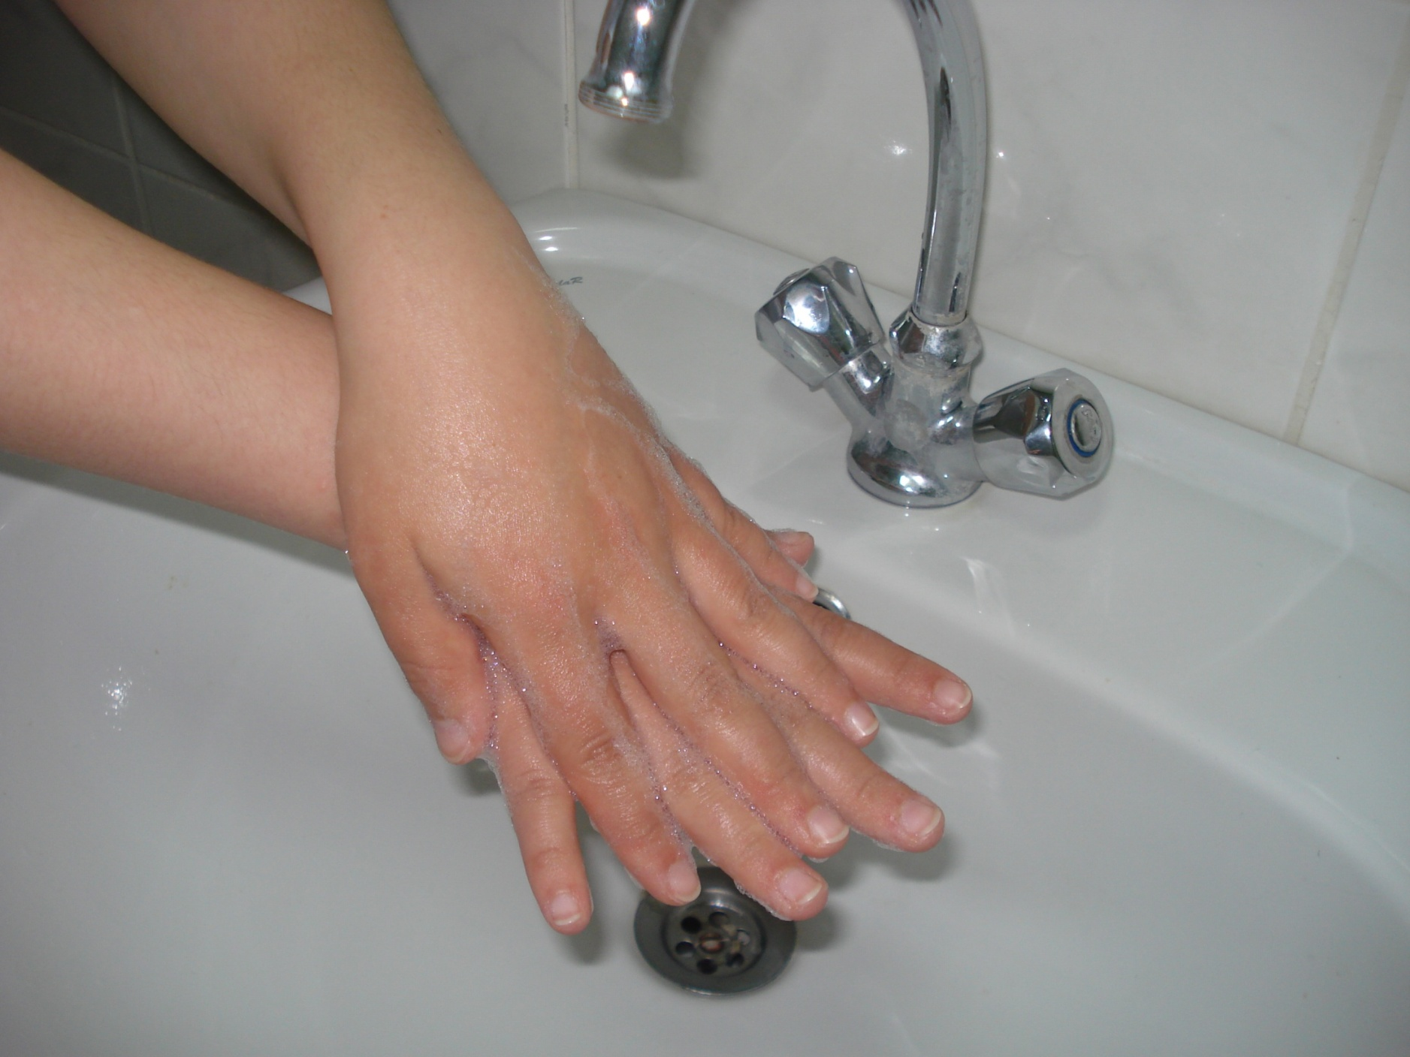
4.Ellerinizin sırtlarını ovalayın

Slide 14
4.Ellerinizin sırtlarını ovalayın

Slide 15
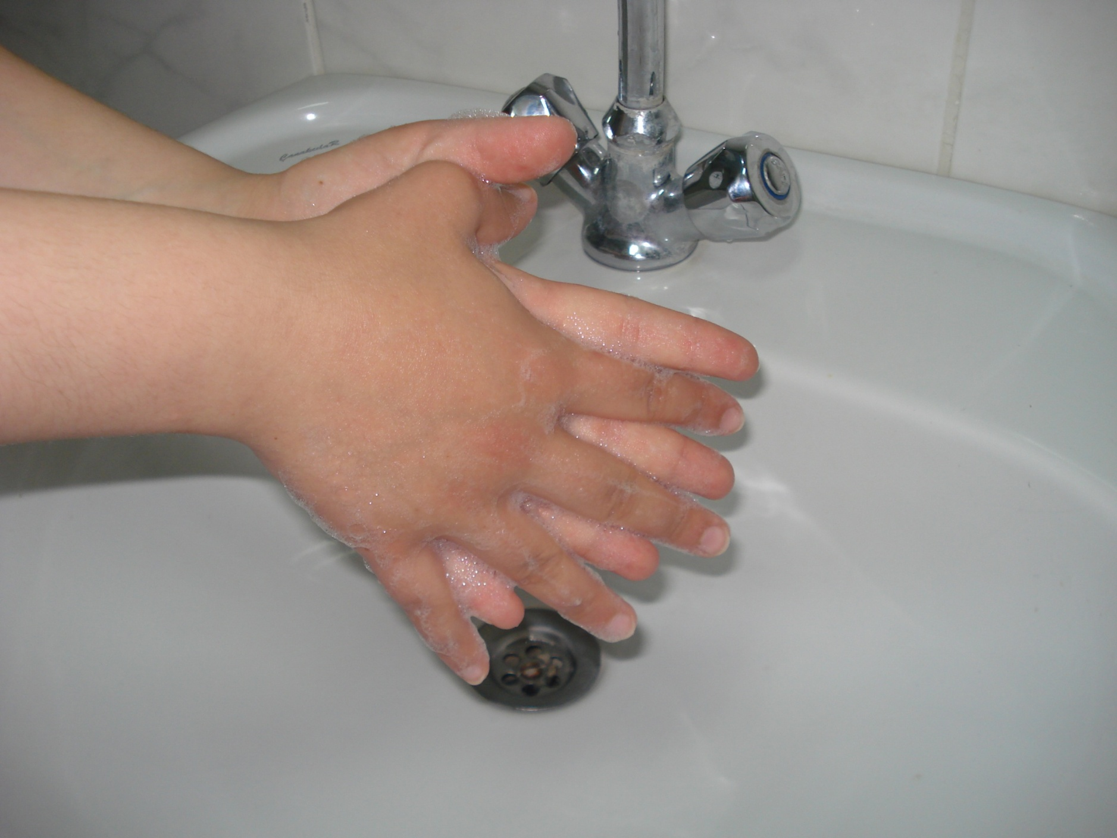
5.Avuç içlerini ve parmak aralarını ovalayın

Slide 16
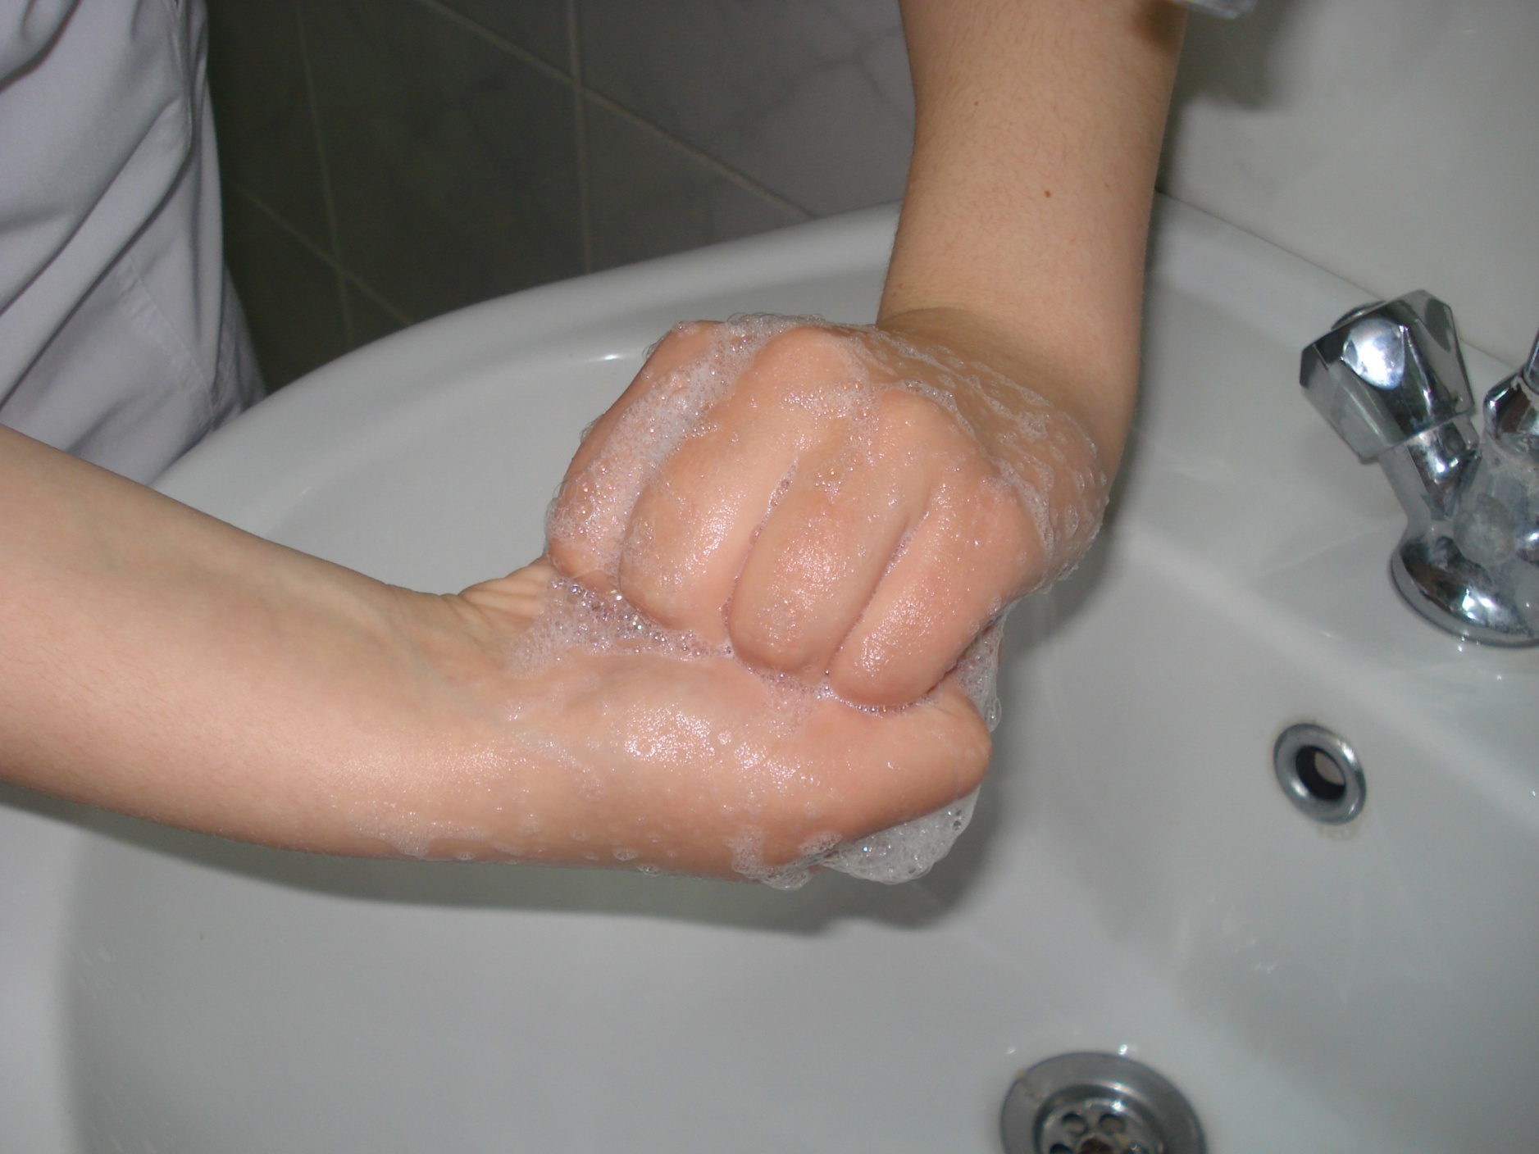
6.Parmak sırtlarını
diğer elin avucuna sürerek temizleyin

Slide 17
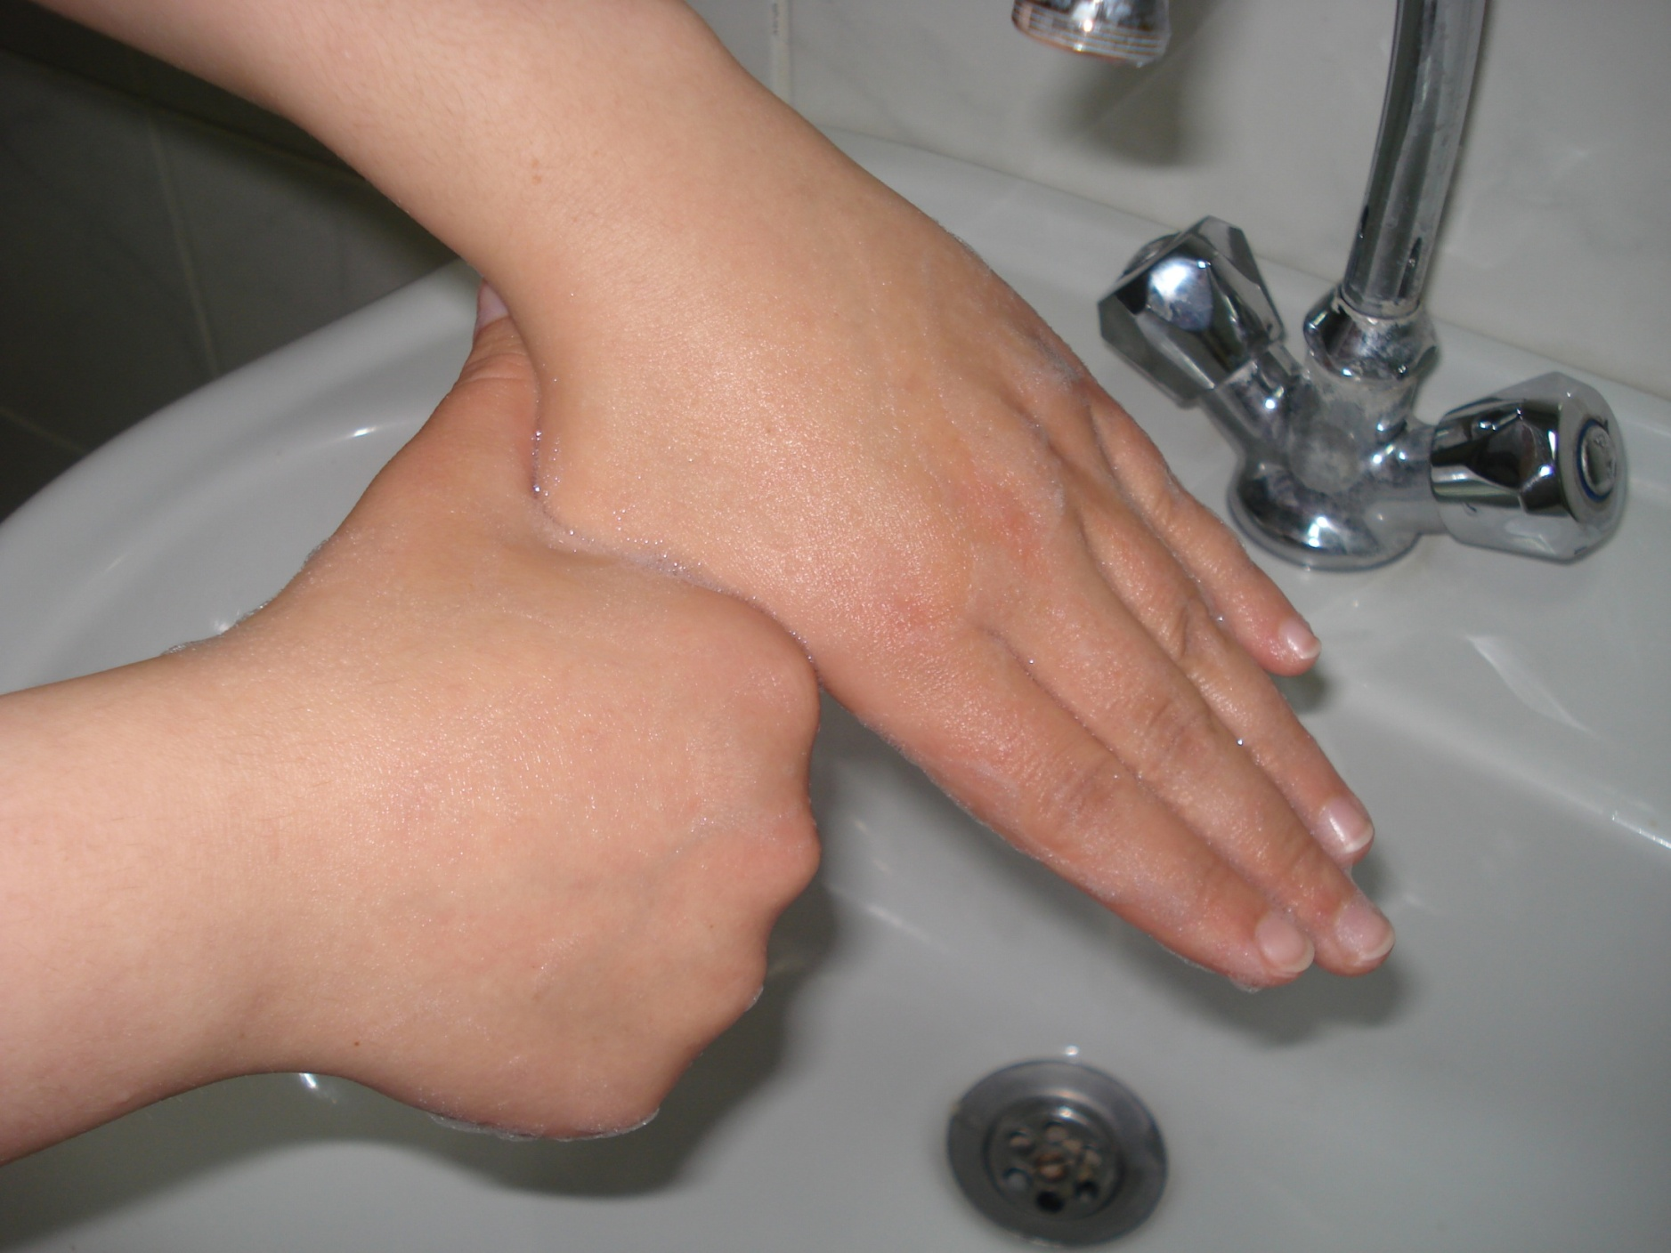
7.Her iki elinizin başparmağını
Diğer elinizle ovalayın

Slide 18
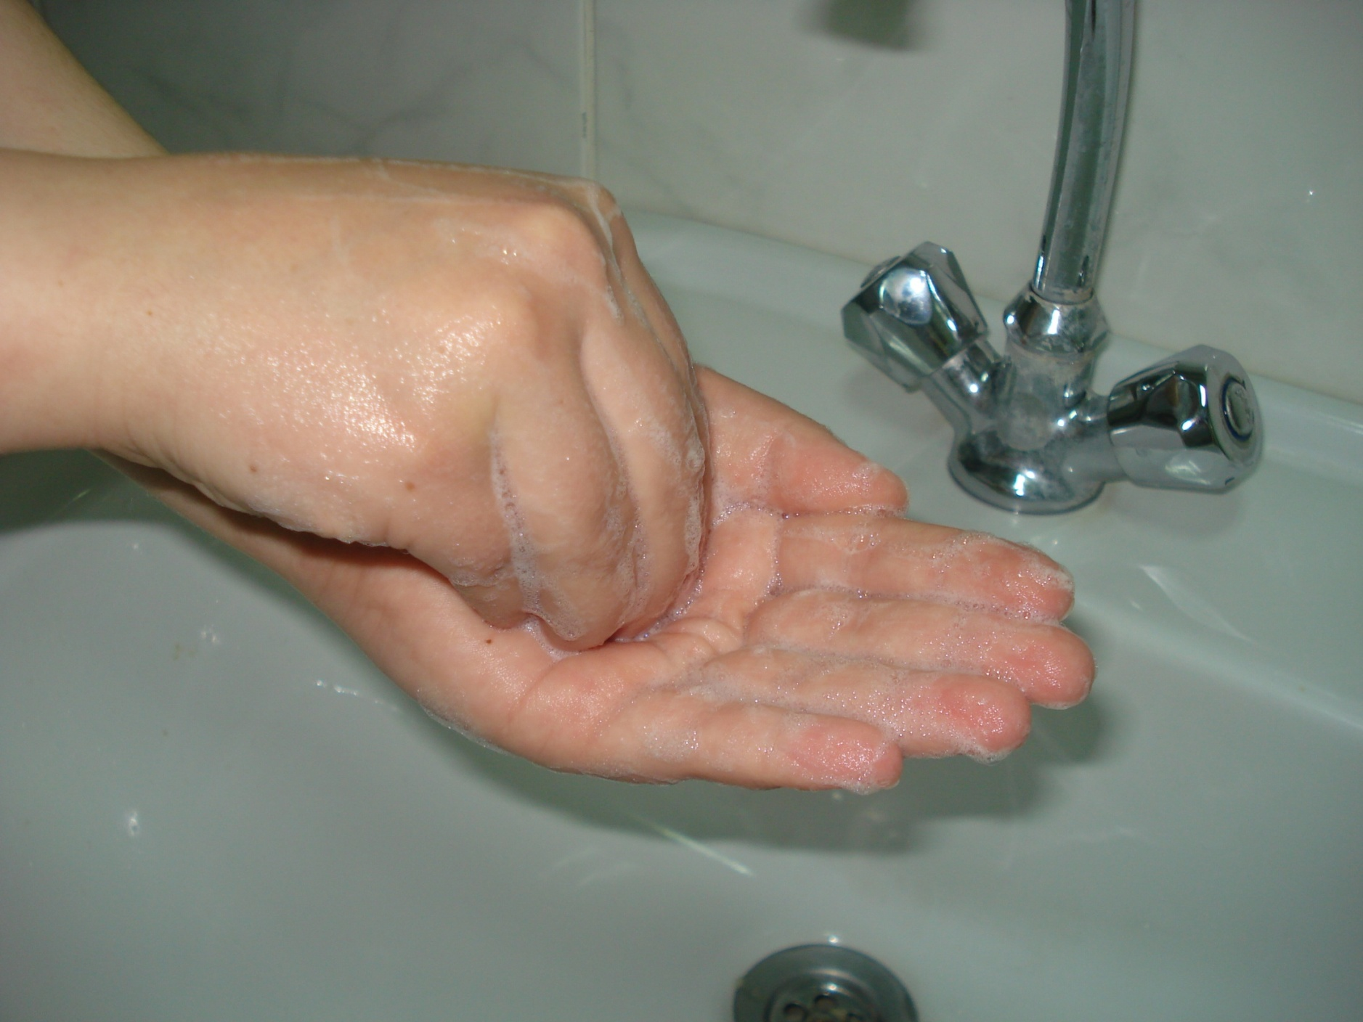
8.Tırnak uçlarını temizleyin

Slide 19
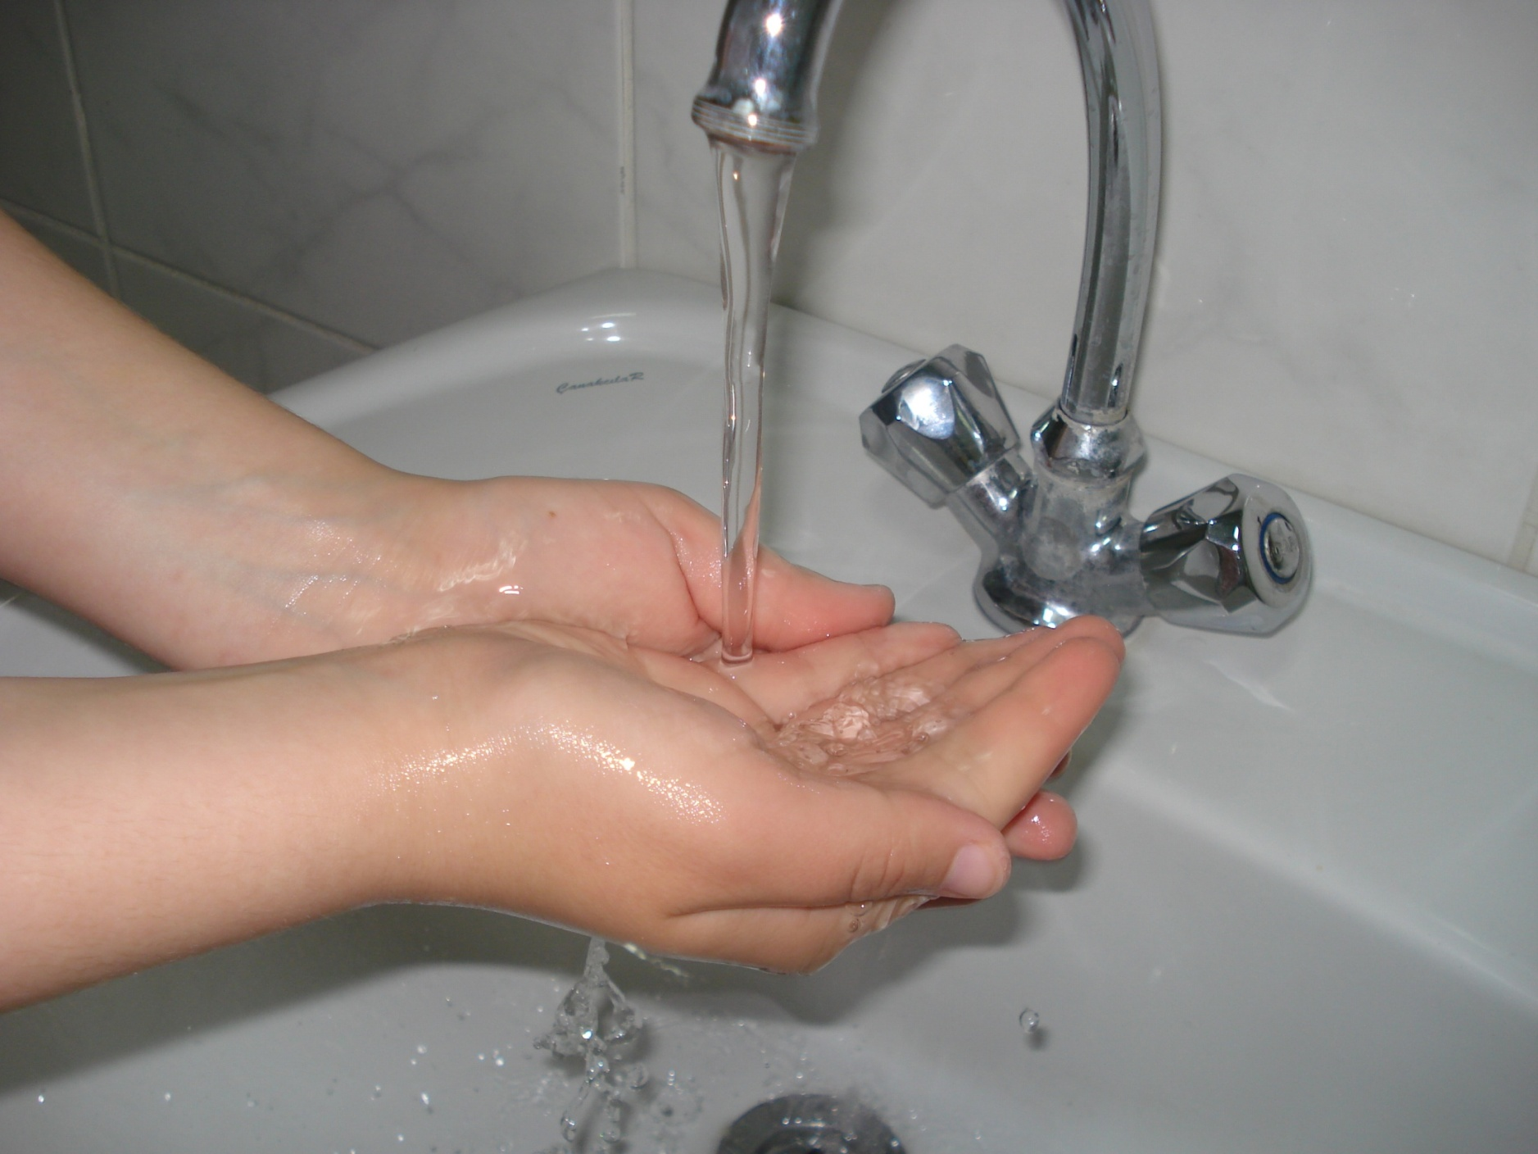
9.Ellerinizi durulayın

Slide 20
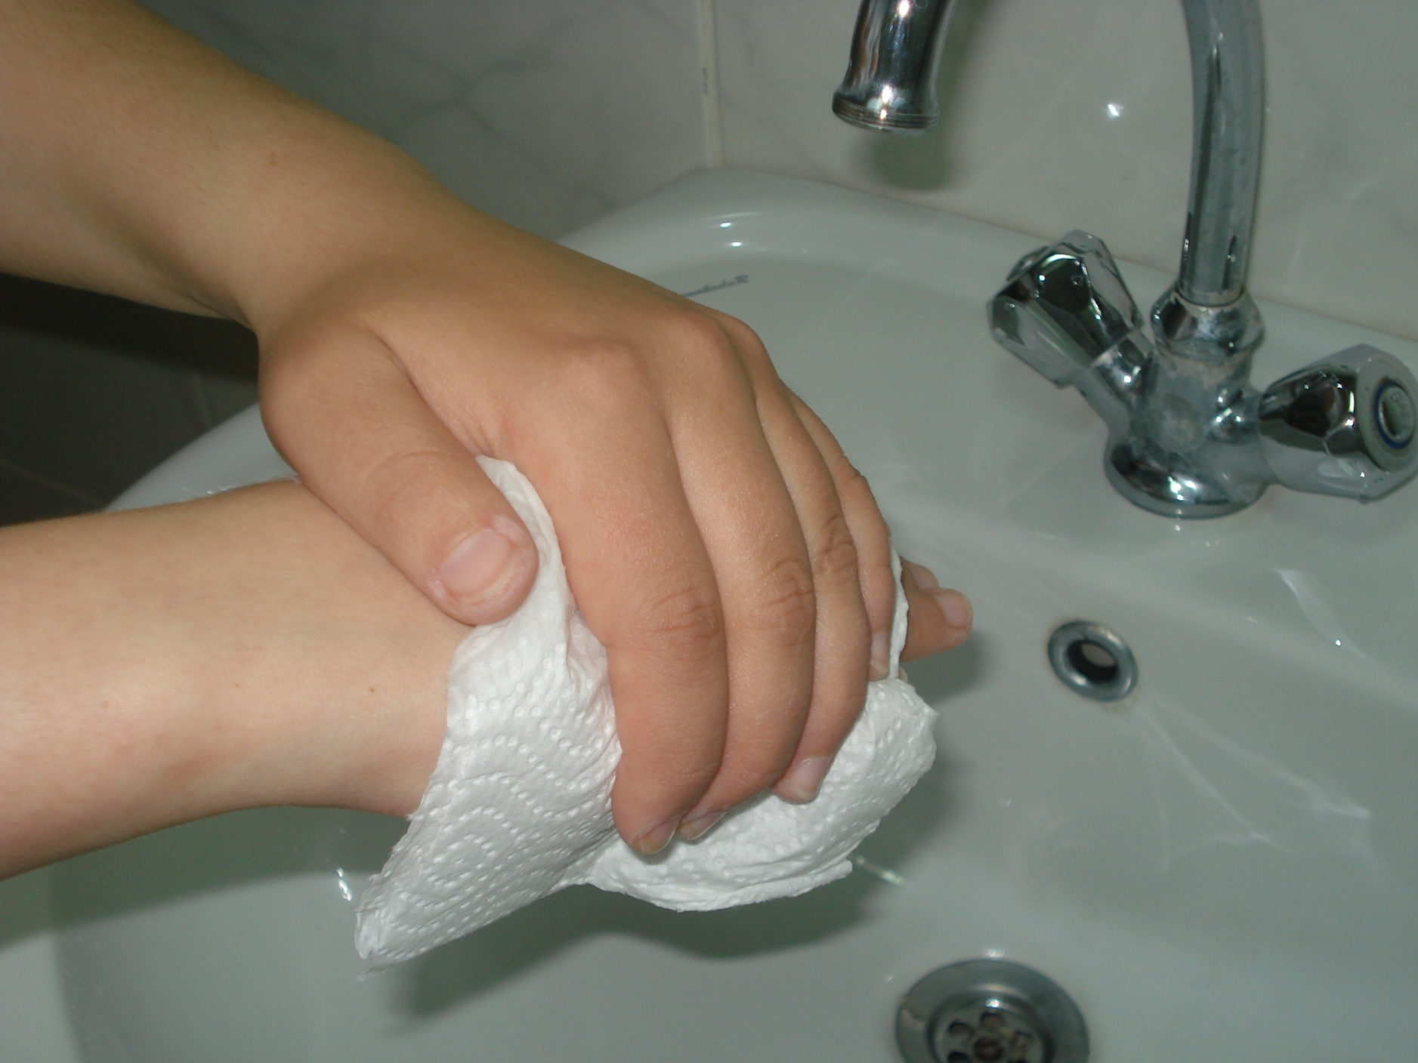
10.Ellerinizi kağıt havlu ile kurulayın

Slide 21
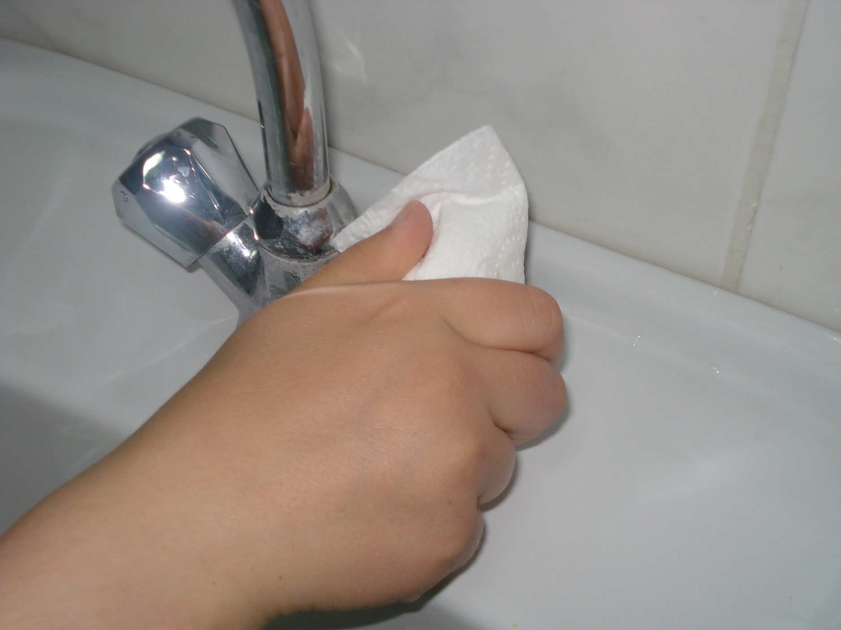
11. Musluğu kağıt havlu ile kapatın

Slide 22
HER HASTA KENDİNE ÖZELDİR.
ONLARA DOKUNMADAN ÖNCE VE SONRA EL HİJYENİ…

